Slide 1
Για εξάσκηση…
Σελίδα 163:
3β, 3γ
5, 6, 7, 8

Slide 2
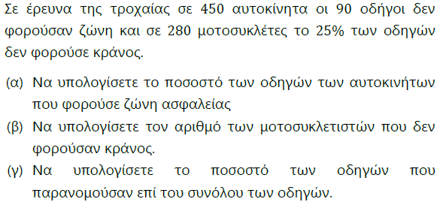
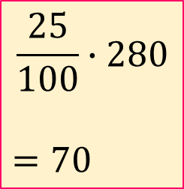

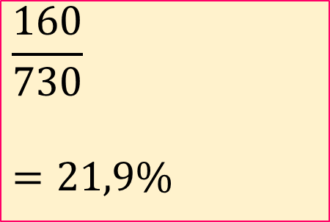
Άσκηση 3β, γ/Σελ.163
Χωρίς Ζώνη(ΧΖ): 90
Σύνολο Οδηγών(ΣΟ): 450
Χωρίς Κράνος (ΧΚ): 25%
Σύνολο Μοτοσικλετιστών (ΣΜ): 280
(β)
Το 25% του 280:
(γ)
Σύνολο: ΣΟ+ΣΜ=450+280=730
Παρανόμησαν: ΧΖ+ΧΚ=90+70=160
$$\frac{25}{100}∙280$$
$$=70$$
Μέρος του συνόλου που παρανόμησε:
$$\frac{Παράνομοι}{Όλοι}=\frac{160}{730}$$
$$\frac{160}{730}$$
$$=21,9\%$$
$$∙\frac{100}{100}$$
4
Απ. Οι ΧΚ ήταν 70 άτομα.
Απ. Παρανομούσε το 21,9% των οδηγών.

Slide 3
Άσκηση 5/Σελ.163
Κόστος κτιρίου:
€90 000+ €40 000= €130 000
ΕΠΙΧΟΡΗΓΗΣΗ (-)
Τελικό Κόστος (ΤΤ)
Αρχικό Κόστος (ΑΤ)
ΜΕΤΑΒΟΛΗ
Τελική Τιμή (ΤΤ)
Αρχική Τιμή (ΑΤ)
100
35
65
Γραμμή Ποσοστού
130 000
Γραμμή Πραγματικών Τιμών
x
$$\frac{100}{130 000}=\frac{35}{x}$$
$$⇔x=35∙1300$$
$$⇔x=45 500$$
Απ. Επέστρεψε €45 500.

Slide 4
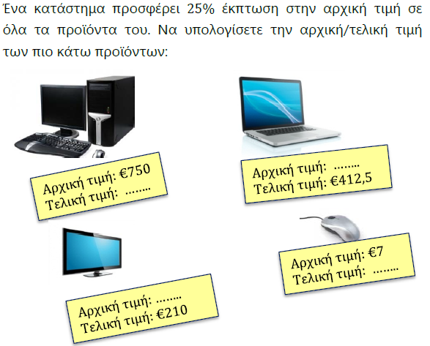
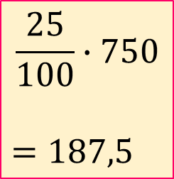
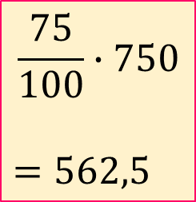
Άσκηση 6/Σελ.164
(Desktop PC)
Το 25% του 750:
$$\frac{25}{100}∙750$$
$$=187,5$$
4
Έκπτωση
Τελική Τιμή:
750-187,5= €562,50
ή
3
$$\frac{75}{100}∙750$$
$$=562,5$$
Έκπτωση: 25%
Άρα θα πληρωθεί το
100-25=75% της Αρχικής Τιμής
4

Slide 5
Άσκηση 6/Σελ.164
(Laptop PC)
AT Έκπτωση ΤΤ
100 25 75
x 412,5
$$\frac{100}{x}=\frac{75}{412,5}$$
$$⇔\frac{75x}{75}=\frac{412,5∙100}{75}$$
$$⇔x=550$$
Αρχική Τιμή:
€550

Slide 6
Άσκηση 6/Σελ.164
(Οθόνη)
AT Έκπτωση ΤΤ
100 25 75
x 210
$$\frac{100}{x}=\frac{75}{210}$$
$$⇔\frac{75x}{75}=\frac{210∙100}{75}$$
$$⇔x=280$$
Αρχική Τιμή:
€280

Slide 7
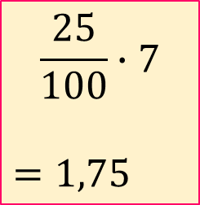
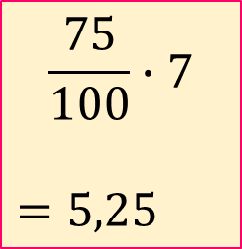
Άσκηση 6/Σελ.164
(Ποντίκι)
Το 25% του 7:
$$\frac{25}{100}∙7$$
$$=1,75$$
4
Έκπτωση
Τελική Τιμή:
7-1,75= €5,25
ή
3
Έκπτωση: 25%
Άρα θα πληρωθεί το
100-25=75% της Αρχικής Τιμής
$$\frac{75}{100}∙7$$
$$=5,25$$
4

Slide 8
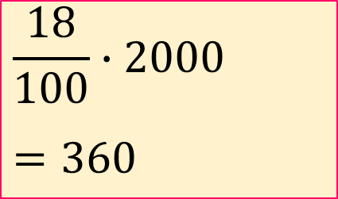
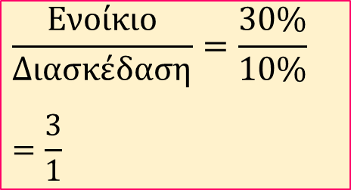
Άσκηση 7/Σελ.164
Ποσοστά Εξόδων:
(18+3+7+10+30)%=68%
Διατροφή:
(100-68)%=32%
(α)
$$\frac{18}{100}∙2000$$
$$=360$$
Όλα Υπόλοιπα Διατροφή
$$\frac{100}{x}=\frac{32}{640}$$
100 68 32
Απ. Ξοδεύει €360
x 640
$$⇔\frac{32x}{32}=\frac{640∙100}{32}$$
(β)
$$\frac{Ενοίκιο}{Διασκέδαση}=\frac{30\%}{10\%}$$
$$=\frac{3}{1}$$
$$⇔x=2000$$
Συνολικά έξοδα

Slide 9
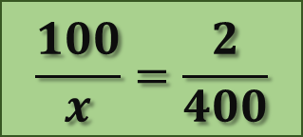
Άσκηση 8/Σελ.164
Ποσοστιαία Διαφορά στον Πληθυσμό:
(3-1)%=2%
ΑΥΞΗΣΗ (+)
Τελικός Πληθυσμός (ΤΤ)
Αρχικός Πληθυσμός (ΑΤ)
ΜΕΤΑΒΟΛΗ
Τελική Τιμή (ΤΤ)
Αρχική Τιμή (ΑΤ)
100
2
Γραμμή Ποσοστού
102
x
Γραμμή Πραγματικών Τιμών
400
$$\frac{100}{x}=\frac{2}{400}$$
$$⇔2x=400∙100$$
$$⇔\frac{2x}{2}=\frac{400∙100}{2}$$
Απ. Η πόλη είχε 20 000 κατοίκους στην αρχή της χρονιάς
$$⇔x=20 000$$

Slide 10
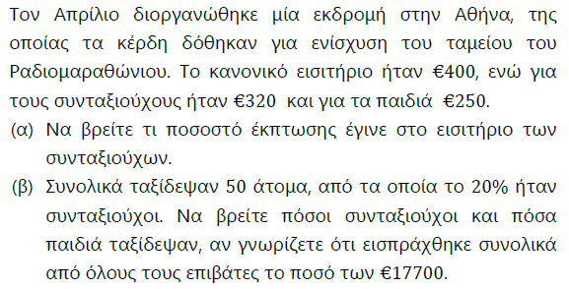
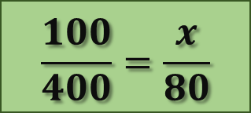
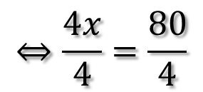
Άσκηση 8/Σελ.164
ΕΚΠΤΩΣΗ (-)
Τελική Τιμή (ΤΤ)
Αρχική Τιμή (ΑΤ)
ΜΕΤΑΒΟΛΗ
100
x
Γραμμή Ποσοστού
400
Γραμμή Πραγματικών Τιμών
80
320
$$\frac{100}{400}=\frac{x}{80}$$
$$⇔\frac{4x}{4}=\frac{80}{4}$$
$$⇔x=20$$
Απ. Το εισιτήριο είχε έκπτωση 20%

Slide 11
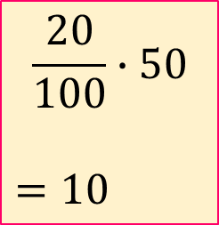
Άσκηση 8/Σελ.164
(β)
Συνταξιούχοι
Το 20% του 50:
$$\frac{20}{100}∙50$$
$$=10$$
2
Αρ. Ατόμων Χρήματα
Συνταξιούχοι(€320)
10 320‧10
$$320∙10+400x+(40−x)∙250=17700$$
Κανονικά(€400)
x 400‧x
$$⇔3200+400x+10000−250x=17700$$
Παιδικά(€250)
50-10-x
40-x (40-x)‧250
$$⇔400x−250x=17700−3200−10000$$
$$⇔\frac{150x}{150}=\frac{4500}{150}$$
€17 700
$$⇔x=30$$

Slide 12
Άσκηση 8/Σελ.164
(β)
$$x=30$$
Αρ. Ατόμων Χρήματα
Συνταξιούχοι(€320)
10 320‧10
Παιδικά:
$$40−x=40−30=10$$
Κανονικά(€400)
x 400‧x
Παιδικά(€250)
50-10-x
40-x (40-x)‧250
Απ. Ταξίδεψαν 10 συνταξιούχοι και 10 παιδιά.
€17 700

Slide 13
Για εξάσκηση…
Σελίδες 166-168 (Ενότητας):
1, 2, 3, 4, 5

